Slide 1
Semantisatieverhaal A:
Jullie hebben dit filmpje uiteraard ook gezien hè. Ik ga ervanuit dat jullie deze natuurlijk hebben gezien. (klik op de link voor het filmpje) Geweldig leuk vond ik het! Wat een evenement is dat EK hè!? Het EK is echt een grote gebeurtenis waar veel mensen naar kijken. Ik vind voetbal leuk. Deze week speelt de Nederlandse ploeg weer. De ploeg is de groep mensen die samen iets doet, zoals sporten of werken. Ik kan echt gekluisterd aan de tv zitten dan. Misschien doen jullie ouders dat ook? Gekluisterd zitten aan betekent met veel aandacht luisteren of kijken naar. Mijn neef met een beperking; hij is blind, zit gekluisterd aan de radio. De beperking is de handicap, bijvoorbeeld slecht zien, slecht horen, een been missen. Hij is ook fan van voetbal. Ik juich net zo hard als de toeschouwers in het stadion hoor. De toeschouwers zijn de mensen die naar iets kijken of iets zien gebeuren. En ik had ook wel mee willen springen van links naar rechts. Dat liedje is nu terug gekeerd in het Duits hè. Dat liedje is er weer. Daarmee wijkt Snollebollekes af van wat ‘ie normaal doet: in het Nederlands zingen. Afwijken van betekent het anders doen dan je meestal doet. Het was een debuut! Je debuut maken is voor de eerste keer iets doen voor publiek. Naar links naar rechts in het Duits. Wat een feest! Niet echt passend bij een serieuze ceremonie (een plechtige bijeenkomst om iets te vieren of te herdenken), wel perfect voor een feestje.
A
Notes:
Woordenoverzicht
het evenement: de grote gebeurtenis waar veel mensen naar kijken
terugkeren: er weer zijn
de ploeg: de groep mensen die samen iets doet, zoals sporten of werken
je debuut maken: voor de eerste keer iets doen voor publiek
de beperking: de handicap, bijvoorbeeld slecht zien, slecht horen, een been missen
de ceremonie: de plechtige bijeenkomst om iets te vieren of te herdenken
afwijken van: het anders doen dan je meestal doet
de toeschouwer: iemand die naar iets kijkt of die iets ziet gebeuren
uiteraard: natuurlijk
gekluisterd zitten aan: met veel aandacht luisteren of kijken naar

Slide 2
Gerarda Das
Marjan ter Harmsel
Mandy Routledge
Francis Vrielink
Week 27 – 2 juli 2024
Niveau A

Slide 3
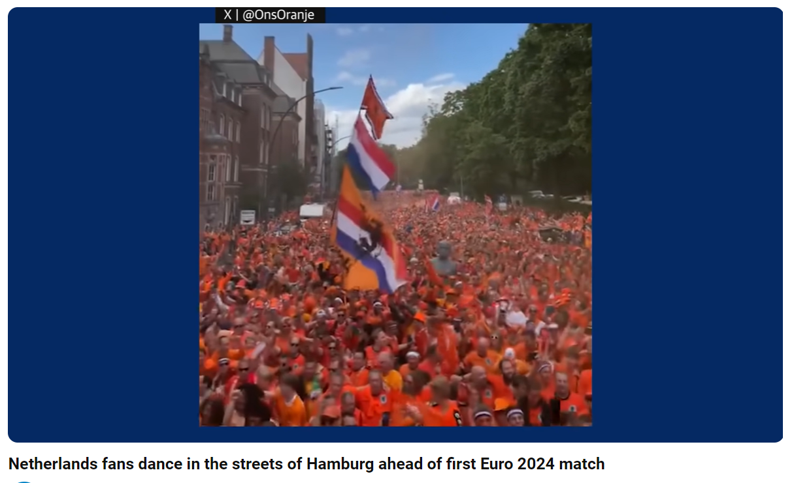
uiteraard
https://youtu.be/OLfKJS3VHh4?si=6d0fe8bge4qwPXQr

Slide 4
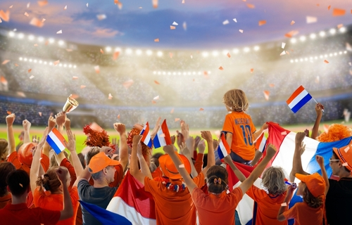
het evenement

Slide 5
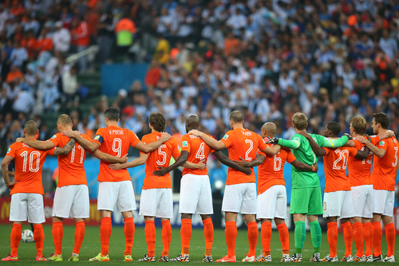
de ploeg

Slide 6
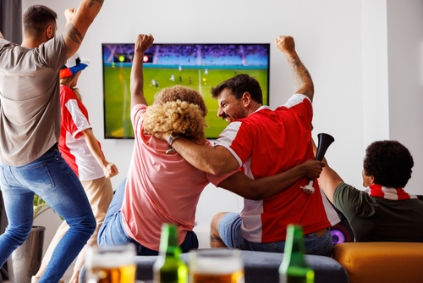
gekluisterd zitten aan

Slide 7
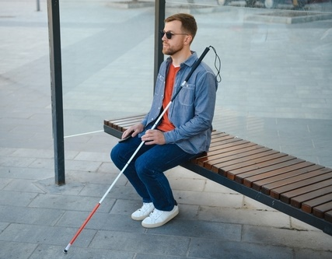
de beperking

Slide 8
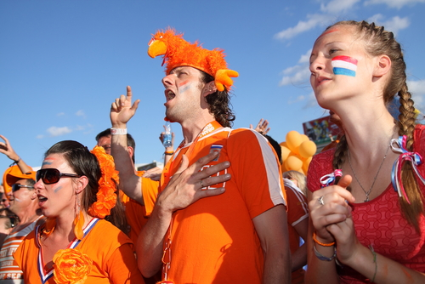
de toeschouwer

Slide 9
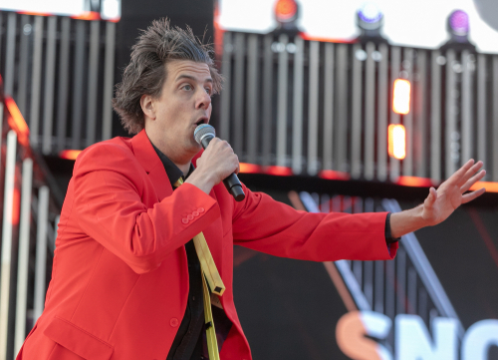
terugkeren
nach links…… nach rechts

Slide 10
afwijken van
naar links…… naar rechts

Slide 11
je debuut maken
voor de 1e keer
nach links…… nach rechts

Slide 12
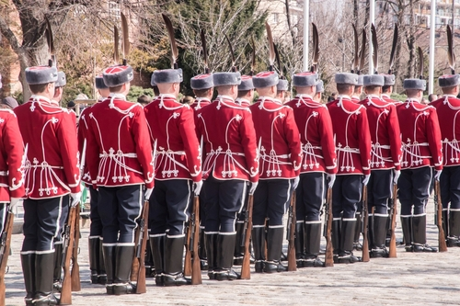
de ceremonie
nach links…… nach rechts

Slide 13
Op de woordmuur:

Slide 14
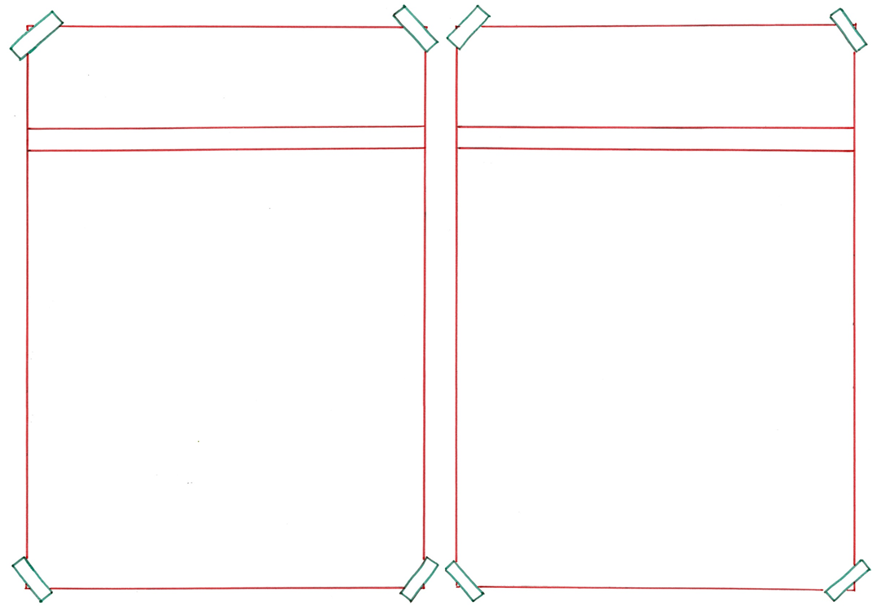
gekluisterd
loskomen
zitten aan
van
= met veel aandacht luisteren of kijken naar
Zij zitten gekluisterd aan de televisie.
= los worden van iets waaraan het verbonden was
Hij wil loskomen van zijn werksituatie en neemt ontslag.

Slide 15
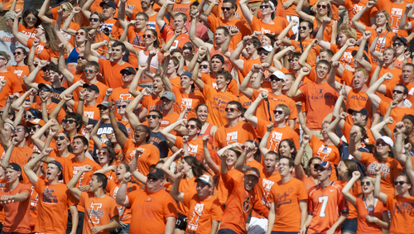
afwijken
conformeren
van
aan
= het anders doen dan je meestal doet
Door in het Duits te zingen, wijkt hij af van wat hij meestal doet.
= je gedragen naar de omstandigheden
De toeschouwers hebben zich geconformeerd aan de kleur oranje.
nach links…… nach rechts

Slide 16
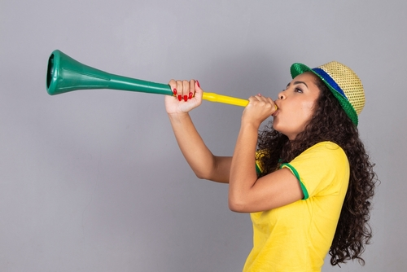
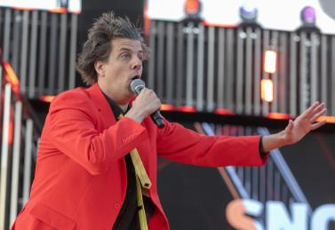
terugkeren
wegblijven
= er weer zijn
Snollebollekes keerde terug met een Duitse versie van ‘Naar links, naar rechts’.
= niet terugkomen
Gelukkig blijft de vuvuzela nu weg. Wat maakte dat ding een lawaai!
nach links…… nach rechts

Slide 17
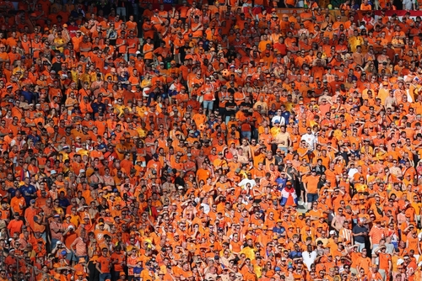
uiteraard
twijfelachtig
= natuurlijk
Jullie hebben dit filmpje uiteraard ook gezien!
= niet helemaal betrouwbaar
Het is twijfelachtig of ik mijn buurman op deze foto zie zitten.

Slide 18
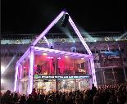
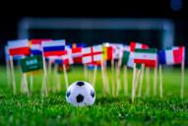
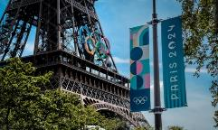
het evenement
= de grote gebeurtenis waar veel mensen naar kijken
de Olympische Spelen
het Glazen Huis
het EK voetbal

Slide 19
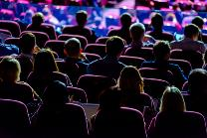
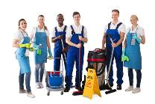
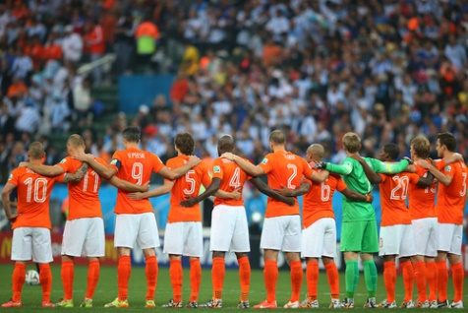
de ploeg
= de groep mensen die samen iets doet, zoals sporten of werken
de ploeg
de
de
kijkers
schoonmaakploeg
voetbalploeg

Slide 20
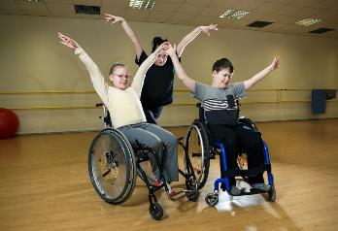
de beperking
= de handicap, bijvoorbeeld slecht zien, slecht horen, een been missen
blind zijn
doof zijn
verlamd zijn

Slide 21
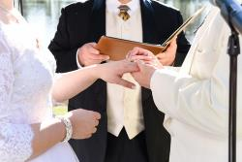
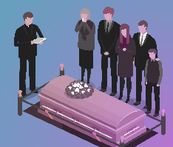
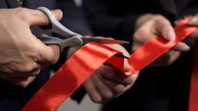
de ceremonie
= de plechtige bijeenkomst om iets te vieren of te herdenken
de huwelijks-ceremonie
de begrafenis-ceremonie
de openings-
ceremonie

Slide 22
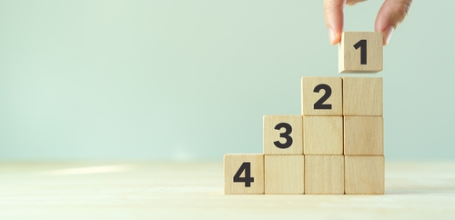
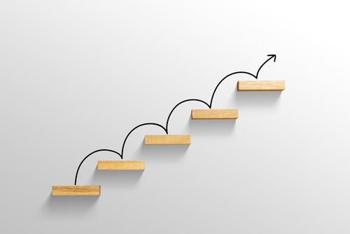
Snollebollekes maakte zijn debuut met ‘nach links, nach rechts’. Het resulteerde in een nummer 1 hit in Duitsland.
voor de 1e keer
nach links…… nach rechts
het resultaat
de voortgang
je debuut
= de afloop, de uitkomst
maken
= voor de eerste keer iets doen voor publiek

Slide 23
de aandacht
de toeschouwer
= iemand die naar iets kijkt of die iets ziet gebeuren
de gebeurtenis

